Slide 1
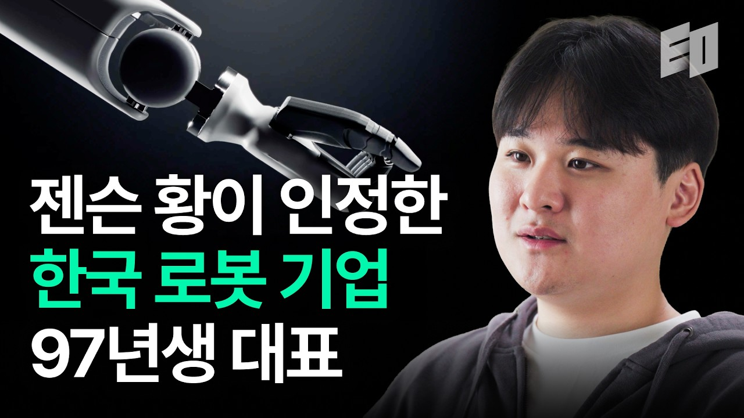
DREAMLABS COLLECTOR
대학생 창업으로 550억 투자 유치한 연세대 출신 창업가 | 뉴빌리티 이상민
이 영상은 연세대학교 출신 창업가 이상민 대표가 대학생 시절 창업한 '뉴빌리티'를 통해 550억 원의 투자를 유치한 과정을 다룹니다. 이상민 대표는 나로호 발사를 보며 우주의 꿈을 키웠고, NASA 경진대회 수상 경력을 바탕으로 연세대 천문우주학과 동아리에서 피지컬 AI 회사를 설립했습니다. 영상은 사업 초기 파산 위기를 극복하고 성공적으로 회사를 이끌어온 그의 창업 여정과 철학을 조명합니다. 특히, 대표와 팀원들이 모든 문제를 해결해야 한다는 그의 경영 신념이 강조됩니다. 본 브리핑은 영상의 메타데이터를 기반으로 작성되었으며, 상세 내용은 원본 영상 시청을 통해 확인이 필요합니다.
CHANNEL
VIDEO ID
EO Korea
aizeBiAWQJs
source: https://www.youtube.com/watch?v=aizeBiAWQJs | video_id: aizeBiAWQJs | generated: 2026-06-07T15:39:09Z

Slide 2
Executive Summary
영상 시청 전 빠른 정보 습득을 위한 요약
SUMMARY
이 영상은 연세대학교 출신 창업가 이상민 대표가 대학생 시절 창업한 '뉴빌리티'를 통해 550억 원의 투자를 유치한 과정을 다룹니다. 이상민 대표는 나로호 발사를 보며 우주의 꿈을 키웠고, NASA 경진대회 수상 경력을 바탕으로 연세대 천문우주학과 동아리에서 피지컬 AI 회사를 설립했습니다. 영상은 사업 초기 파산 위기를 극복하고 성공적으로 회사를 이끌어온 그의 창업 여정과 철학을 조명합니다. 특히, 대표와 팀원들이 모든 문제를 해결해야 한다는 그의 경영 신념이 강조됩니다. 본 브리핑은 영상의 메타데이터를 기반으로 작성되었으며, 상세 내용은 원본 영상 시청을 통해 확인이 필요합니다.
source: https://www.youtube.com/watch?v=aizeBiAWQJs | video_id: aizeBiAWQJs | generated: 2026-06-07T15:39:09Z

Slide 3
Video Structure
영상 구성과 논리 흐름
01
이상민 대표의 창업 배경과 꿈
02
뉴빌리티의 설립 과정 및 핵심 기술 분야
03
사업 과정의 난관과 위기 극복
04
혁신적인 사고방식과 시장 창출 전략
05
창업가로서의 철학과 실행의 중요성
source: https://www.youtube.com/watch?v=aizeBiAWQJs | video_id: aizeBiAWQJs | generated: 2026-06-07T15:39:09Z

Slide 4
Key Ideas
정보게시물로 전환할 핵심 아이디어
01
대학생 창업의 성공 가능성과 대규모 투자 유치 사례
02
피지컬 AI 기술 기반의 혁신적인 비즈니스 모델
03
창업가의 비전(우주에 대한 꿈)과 초기 경험(NASA 경진대회)의 중요성
04
사업 과정에서의 수많은 난관(99개의 문제, 2개월 런웨이) 극복을 통한 성장
05
"Think Different"와 같은 차별화된 사고방식으로 새로운 시장을 창출하는 전략
06
자동차, 드론, 로봇 등 특정 산업 분야에서의 AI 기술 적용 및 확장
source: https://www.youtube.com/watch?v=aizeBiAWQJs | video_id: aizeBiAWQJs | generated: 2026-06-07T15:39:09Z

Slide 5
DreamLabs Application
DreamLabs 내부 적용 관점
01
DreamLabs 내부 스타트업 또는 스핀오프 모델 구축 시 초기 투자 유치 및 성장 전략 벤치마킹
02
피지컬 AI, 로봇, 드론, 자율주행 등 DreamLabs의 관심 분야 기술 동향 및 시장 기회 분석에 활용
03
창업 초기 단계의 위기 관리 및 문제 해결 능력 강화 방안 모색 (특히 런웨이 관리, 팀워크 강조)
04
혁신적인 아이디어로 새로운 시장을 개척하는 'Think Different' 접근법을 DreamLabs 프로젝트에 적용
05
내부 연구원들의 창업가 정신 함양 및 비전 설정에 대한 영감 제공
source: https://www.youtube.com/watch?v=aizeBiAWQJs | video_id: aizeBiAWQJs | generated: 2026-06-07T15:39:09Z

Slide 6
Verification Required
모델 추론/metadata 한계/원본 확인 필요
01
뉴빌리티의 550억 원 투자 유치 상세 내역 (투자사, 투자 단계, 자금 활용 계획 등)
02
뉴빌리티의 핵심 피지컬 AI 기술 스택 및 실제 적용 사례 (자동차, 드론, 로봇 분야)
03
이상민 대표가 언급한 '99개의 문제'와 '2개월 런웨이' 위기 상황에 대한 구체적인 내용 및 해결 과정
04
'Think Different'와 '시장의 탄생' 전략이 뉴빌리티 사업에 어떻게 구체적으로 적용되었는지
05
이상민 대표의 창업 철학("결국 모든 문제는 대표와 팀원들이 해결해야 합니다")에 대한 실제 사례와 심층적인 설명
source: https://www.youtube.com/watch?v=aizeBiAWQJs | video_id: aizeBiAWQJs | generated: 2026-06-07T15:39:09Z

Slide 7
Source & Download Metadata
게시물과 문서 산출물 추적 정보
METADATA
Title: 대학생 창업으로 550억 투자 유치한 연세대 출신 창업가 | 뉴빌리티 이상민
Channel: EO Korea
Video ID: aizeBiAWQJs
Source URL: https://www.youtube.com/watch?v=aizeBiAWQJs
Playlist ID: PLHwM6idVO2zyqi2IZeDAiP5QBqRXd2Zyh
Generated at: 2026-06-07T15:39:09Z
Source basis: metadata_and_model_inference
source: https://www.youtube.com/watch?v=aizeBiAWQJs | video_id: aizeBiAWQJs | generated: 2026-06-07T15:39:09Z

